Slide 1

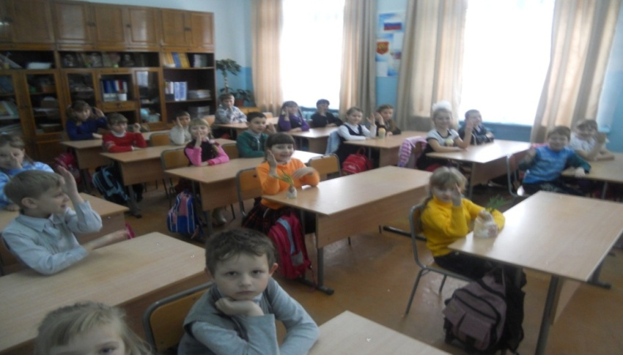

класс
Разработала Кузьменко Г.Ф.
«КУНЯ», ключ, перо, «АБ»
Русский язык

Slide 2




Мое настроение сейчас

Slide 3
Девиз:
не страшны нам любые испытания, Вперёд, друзья, откроем новые знания!

Slide 5

М . РОЗ
О

Slide 6
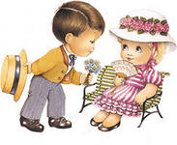
. ДЕЖДА
О

Slide 7
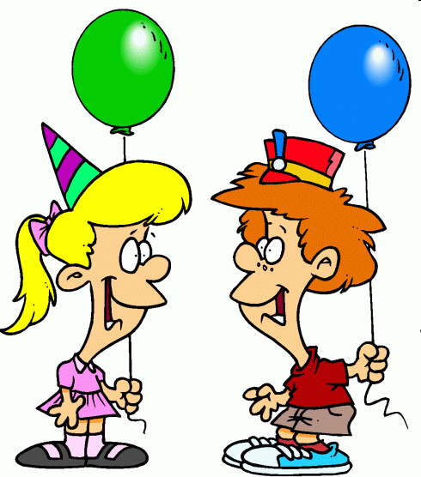
Р . БЯТА
Е

Slide 8
Подумай!
С самого утра во дворе слышны весёлые крики ребят . Ребята строят ледяную горку. Ребята сделали из снега холмик и заливают его водой. Весело будет ребятам кататься с горки.

Slide 9
Тема урока
«Слова - синонимы»
Путешествие в страну
«Как устроен наш язык».

Slide 10
Хочу УЗНАТЬ …
Будем УЧИТЬСЯ …
МОГУ работать…

Slide 11
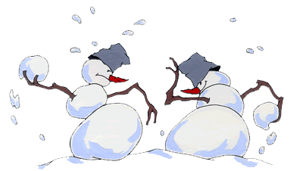
Подумай!
С самого утра во дворе слышны весёлые крики ребят . Ребята строят ледяную горку. Ребята сделали из снега холмик и заливают его водой. Весело будет ребятам кататься с горки.
малышей
Дети
детворе

Slide 12
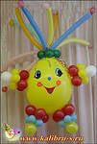
Слова, близкие по значению и отвечающие на один и тот же вопрос, называются синонимами.
Например: дети – ребята – детвора – малыши

Slide 13
АЛГОРИТМ
1. Прочитать текст.
2. Найти или подобрать
синонимы.
3. Применить определение.
4. Сделать вывод.

Slide 14
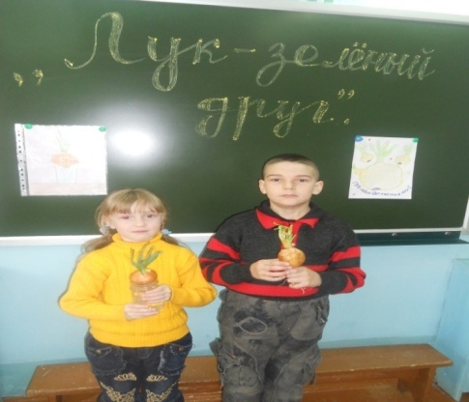
Понаблюдайте и сделайте вывод, чем похожи и чем различаются группы слов?
Ребята, ребятки, ребячий, ребятушки.
Ребята, дети, малыши, детвора

Slide 15
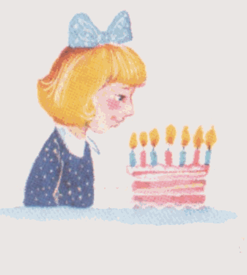

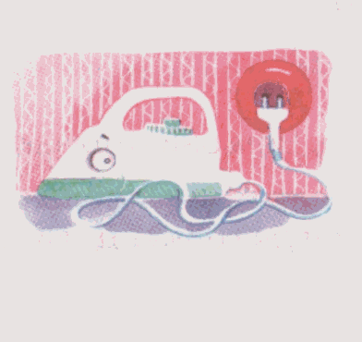
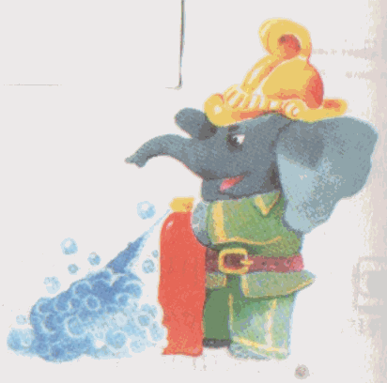
Подумай!
Задуть, потушить, выключить, погасить
задуть погасить выключить потушить

Slide 16
Понаблюдай за употреблением синонимов в речи.
Приятелей много – а друга нет.

Slide 17

Значения слов-синонимов не всегда совпадают. Часто синонимы различаются оттенками значений.

Slide 18
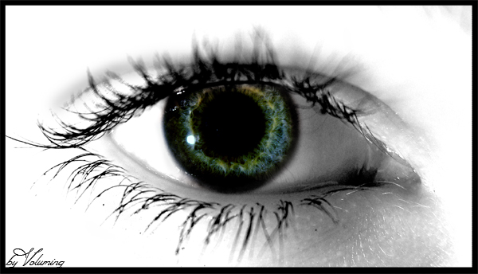
физминутка
для глаз

Slide 21
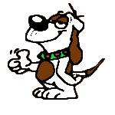

Ежедневно делайте зарядку для глаз от 2 до 5 минут!
Будьте здоровы!

Slide 22
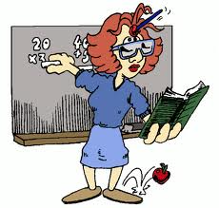

Устав групповой работы:
уважай своего товарища;
умей каждого выслушать;
не согласен – предлагай.

Slide 23
Задание 1группе : из данного списка составь парами слова близкие по значению:
темнота, отметка, дом, черта,
здание, весна, оценка, сумерки.
Какие слова "лишние"? Почему?

Slide 24
Проверь себя!
1 группа.
Что слова обозначают?
Какой частью речи являются?
Темнота-сумерки,
отметка – оценка,
дом – здание.
Лишние слова:
весна, черта.

Slide 25
Задание 2 группе: из данного списка составь парами слова близкие по значению :
скорый, аккуратный, трудолю-бивый, ласковый, работящий, быстрый, опрятный, медленный.
Какие слова "лишние"? Почему?

Slide 26
Проверь себя!
2 группа.
Что слова обозначают?
Какой частью речи являются?
Скорый – быстрый,
аккуратный – опрятный,
трудолюбивый – работящий.
Лишние слова:
ласковый, медленный.

Slide 27
Задание 3 гр: из данного списка составь парами слова близкие по значению:
сказать, спешить, прыгать, мыть ,читать, говорить, скакать, торопиться.
Какие слова "лишние"? Почему?

Slide 28
Проверь себя!
3 группа.
Что слова обозначают?
Какой частью речи являются?
Сказать – говорить,
спешить – торопиться,
прыгать – скакать.
Лишние слова:
Читать, мыть.

Slide 29



Синонимы

Slide 30
Тест
Найди пары синонимов. Поставь
приятель воин
солдат друг
шагать горе
красный идти
печаль труд
работа алый
Напиши, каких зверей так называют?
Косой - _____________; косолапый -_________________;
серый - _____________; сохатый - ___________________.
Допиши предложения:
Слова, которые имеют два или несколько значений называются______________________.
Слова, отвечающие на один и тот же вопрос и имеющие близкое значение называются ______________________.

Slide 31
ПРОВЕРЬ СЕБЯ!
1. Найди пары синонимов. Поставь
приятель воин
солдат друг
шагать горе
красный идти
печаль труд
работа алый
2. Напиши, каких зверей так называют?
Косой - ЗАЯЦ; косолапый - МЕДВЕДЬ.
серый - ВОЛК; сохатый - ЛОСЬ.
3. Допиши предложения:
Слова, которые имеют два или несколько значений называются __МНОГОЗНАЧНЫМИ_____.
Слова, отвечающие на один и тот же вопрос и имеющие близкое значение называются __СИНОНИМАМИ___.

Slide 32

ВЗАИМОПРОВЕРКА
0 ошибок – 5 баллов
1-2 ошибка – 4 балла
3 ошибки – 3 балла
4 ошибки – 2 балла

Slide 33
Что нового вы узнали на уроке?
Узнали, что сегодня пятница.
Узнали, что нужно много писать на уроке, чтобы быть умным.
Узнали, что такое синонимы.

Slide 34
Для чего изучают синонимы, какую роль они играют в речи?
Чтобы дети много знали.
Чтобы было не скучно.
Чтобы наша речь стала выразительнее и ярче.

Slide 35
Что такое синонимы?
Это слова, близкие по значению и одинаковые по звучанию.
Это слова, близкие по значению и отвечающие на один и тот же вопрос.
Это слова, близкие по значению и имеющие общую часть – корень

Slide 36


Подбери приятеля к слову.
РАДОСТНЫЙ
Веселый
Прекрасный
Злой
Добрый
Хороший
Плохой
Тоскливый
Грустный

Slide 37


Подбери приятеля к слову.
ИНТЕРЕСНЫЙ
Увлекательный
Злой
Испуганный
Вредный
Занимательный

Slide 38


Подбери приятеля к слову.
ГРУСТНЫЙ
Печальный
Интересный
Веселый
Унылый
Тоскливый

Slide 39
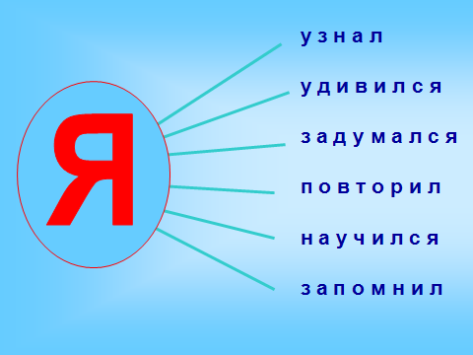
Игра «10 секунд»

Slide 40
Мое настроение сейчас

Slide 41

На уроке мне было все понятно
У меня возникли некоторые вопросы, но я постеснялся их задать
Я многое не понял

Slide 42

Домашнее задание:
а) прочитать учебник стр.43-45,вопросы;
б) подготовить пересказ алгоритма;
в) индивидуальное задание: написать любой синонимическим ряд слов «Это интересно».

Slide 43

